Slide 1
Android应用架构设计心得分享
徐金山

Slide 2
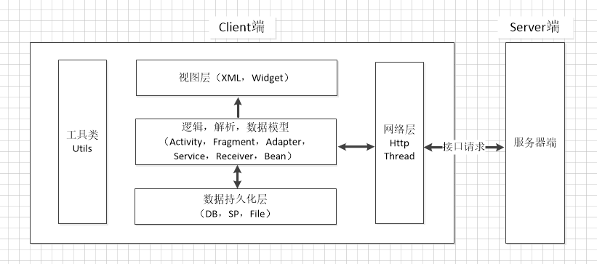
1.一般项目的架构分层结构

Slide 3
存在的问题？
（1）代码臃肿：Activity中既要处理业务逻辑，又要处理数据解析，还要定义数据模型；
（2）扩展性：很差。数据结构变化，本页面逻辑代码变化，相关页面逻辑代码变化；
（3）维护性：维护成本高。
（4）反馈性：很差。
（5）CS双端耦合性：高，Client端的开发完成受Server端影响很大，主要体现在建模上。

Slide 4
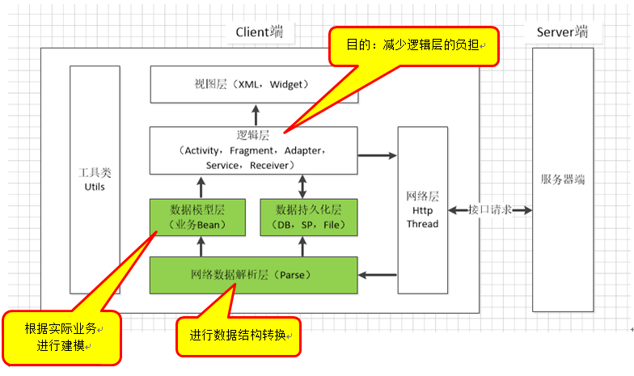
2.推荐的项目架构分层结构

Slide 5
优化后的效果
（1）代码臃肿：否。逻辑层只关心业务逻辑的实现。不关心数据的产生及数据的有效性；
（2）扩展性：良好。数据结构变化无，本页面逻辑代码变化无，相关页面逻辑代码变化无；
（3）维护性：维护成本较低。
（4）反馈性：较好。可灵活处理到属性的维度。
（5）CS双端耦合性：非常低，Client端的开发完成不受Server端的影响，主要体现在建模上。

Slide 6

举个栗子

Slide 7
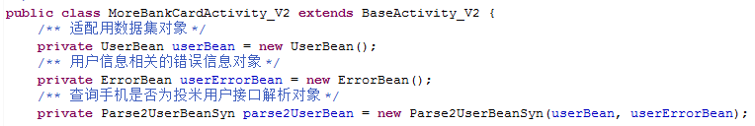
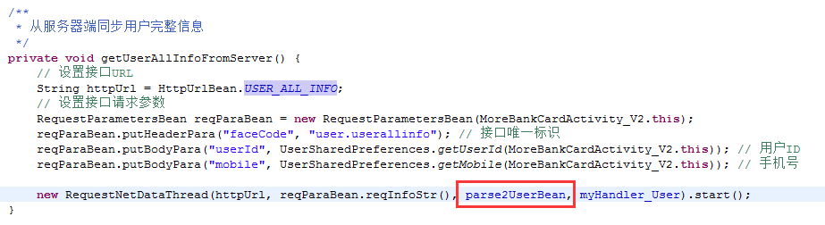
实例说明_01_P1

Slide 8
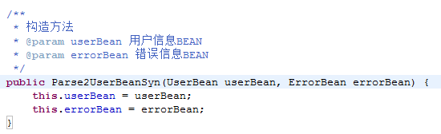
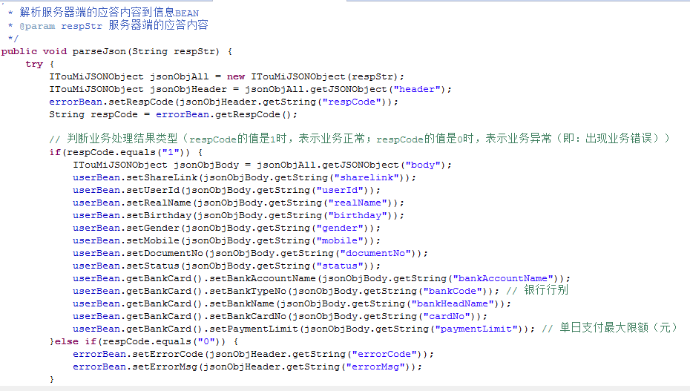
实例说明_01_P2

Slide 9
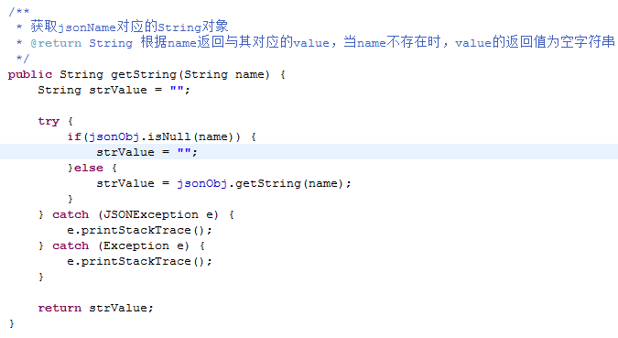
实例说明_01_P3

Slide 10
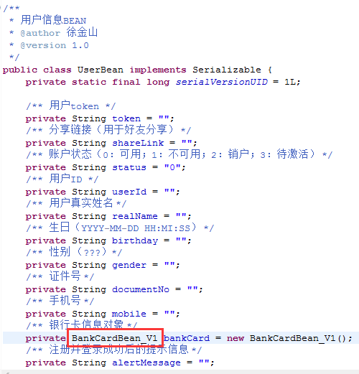
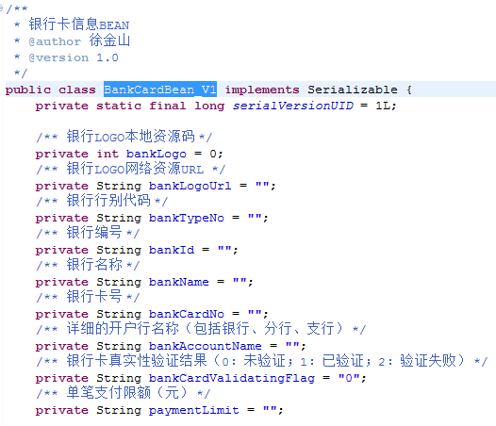
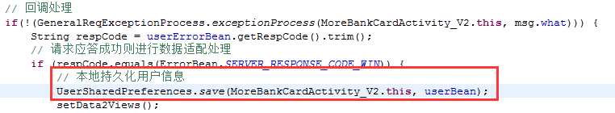
实例说明_01_P4

Slide 11
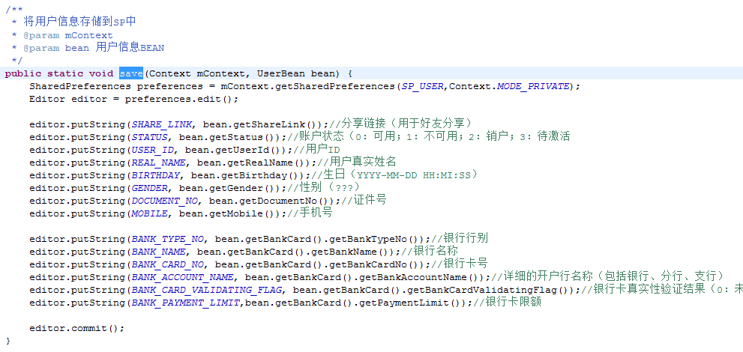
实例说明_01_P5

Slide 12
View：对应于xml布局文件。 Model：实体模型。 Controllor：对应于Activity业务逻辑，数据处理和UI处理。 ＞ Activity基本上都是View和Controller的合体，既要负责视图的显示又要加入控制逻辑，承担的功能过多。
（1）MVC开发模式

Slide 13
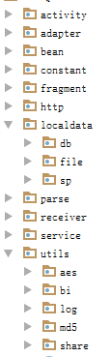
（1）MVC开发模式-包结构

Slide 14
（2）MVP开发模式
View: 对应于Activity和xml，负责View的绘制以及与用户交互。
Model: 实体模型。
Presenter: 负责完成View与Model间的交互和业务逻辑。
＞ Activity需要实现各种跟UI相关的接口，同时要在Activity中编写大量的事件，然后在事件处理中调用presenter的业务处理方法，View和Presenter只是互相持有引用并互相做回调,代码不美观。
＞ 这种模式中，程序的主角是UI，通过UI事件的触发对数据进行处理，更新UI就有考虑线程的问题。而且UI改变后牵扯的逻辑耦合度太高，一旦控件更改（比较TextView 替换 EditText等）牵扯的更新UI的接口就必须得换。
＞ 复杂的业务同时会导致presenter层太大，代码臃肿的问题。

Slide 15
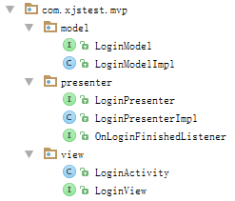
（2）MVP开发模式-包结构

Slide 16
（3）MVVM开发模式
View: 对应于Activity和xml，负责View的绘制以及与用户交互。
Model: 实体模型。
ViewModel: 负责完成业务的逻辑处理。 ＞ RxJava + Retrofit + Databinding

Slide 17
干货交流 Q&A

Slide 18
谢谢大家！

